Slide 1
Путешествие в прошлое лампочки

Slide 6
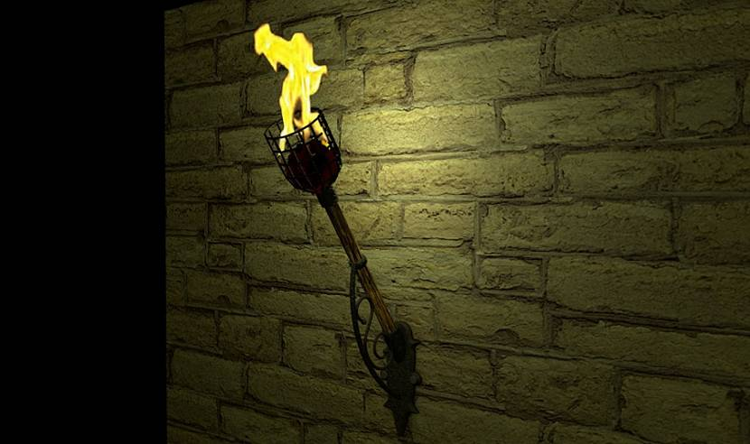
Факел
.

Slide 8
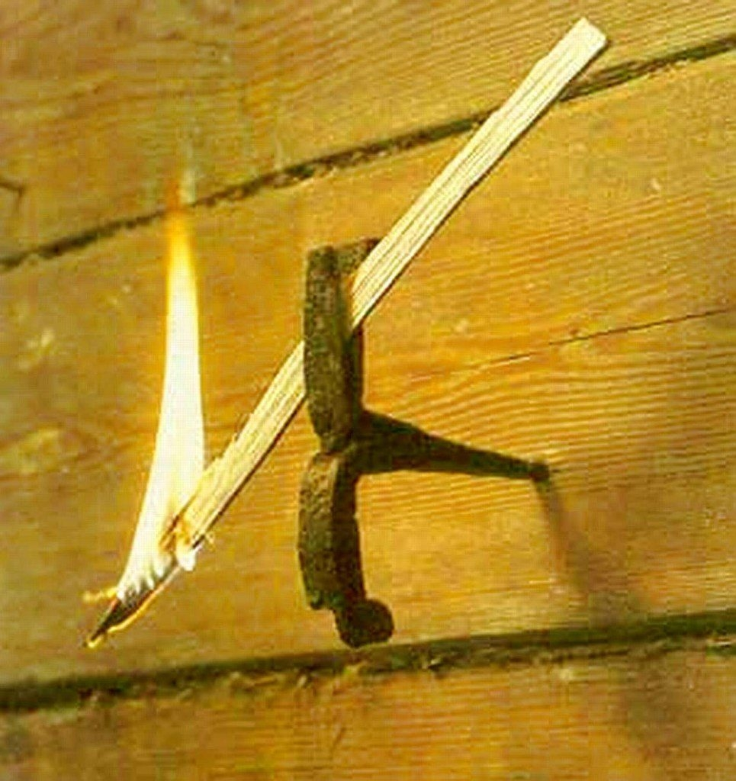
Лучина

Slide 9
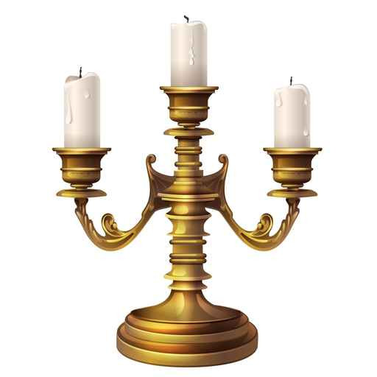
Свеча

Slide 10
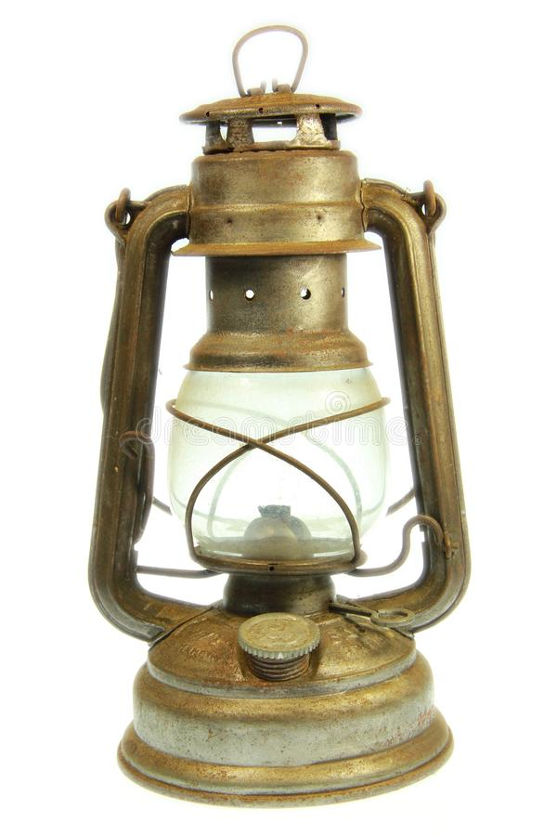
. Керосиновая лампа

Slide 11
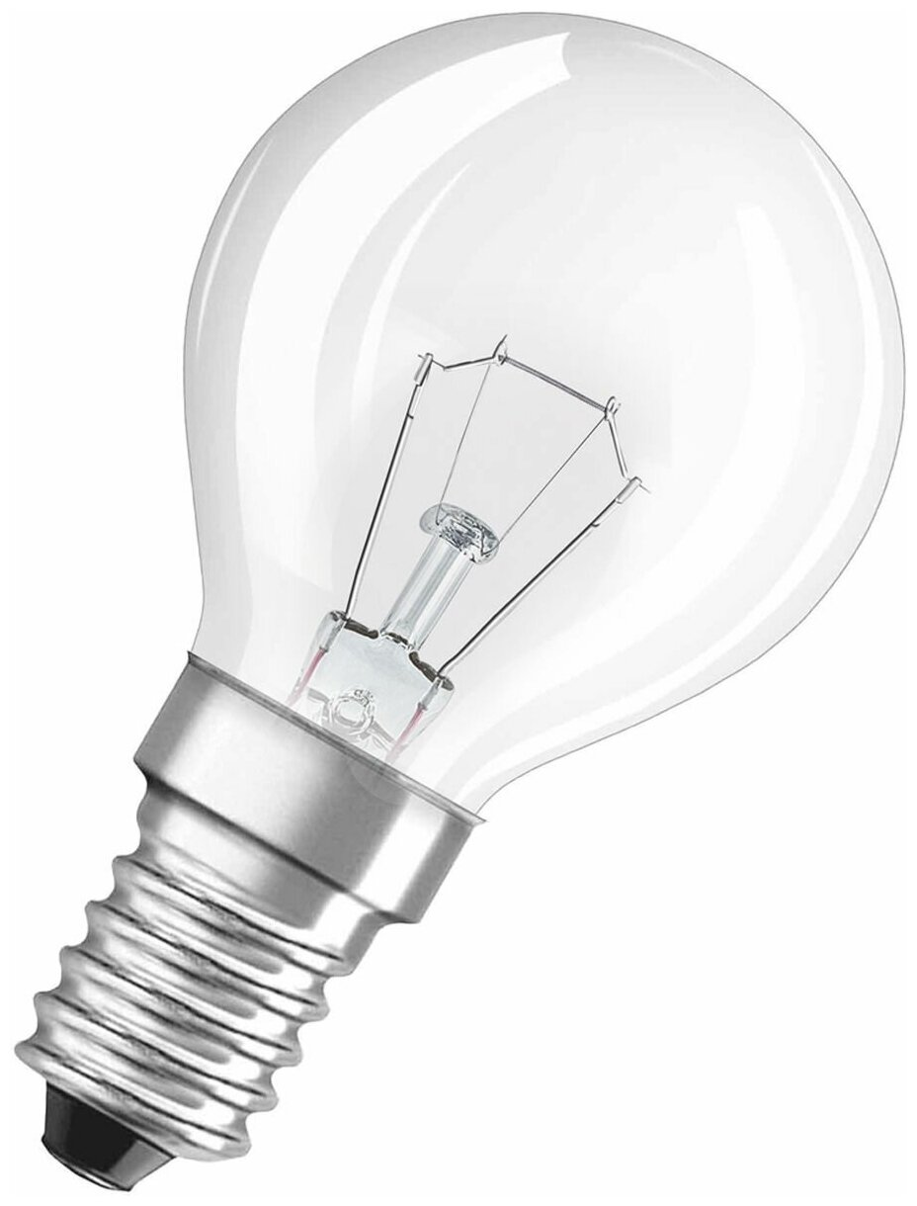
Александр Ладыгин-изобретатель электрической лампочки

Slide 12
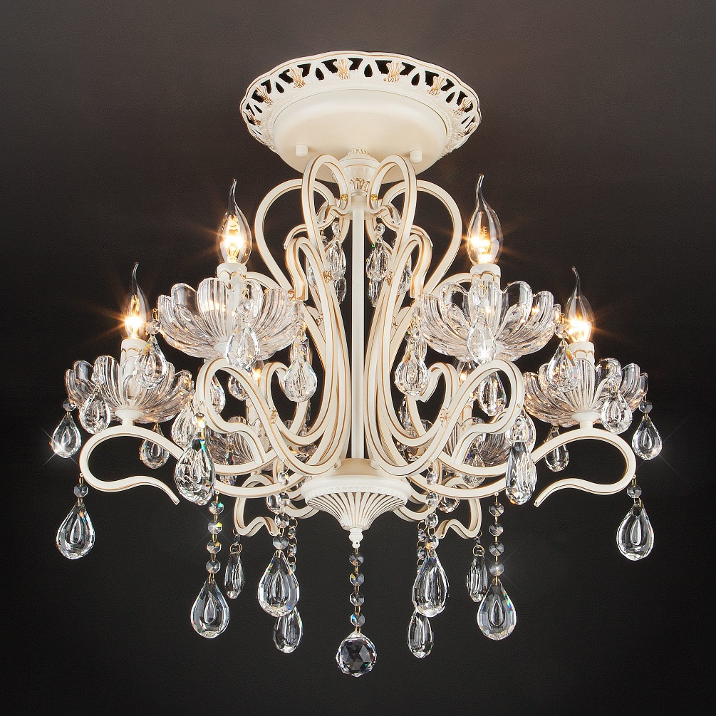
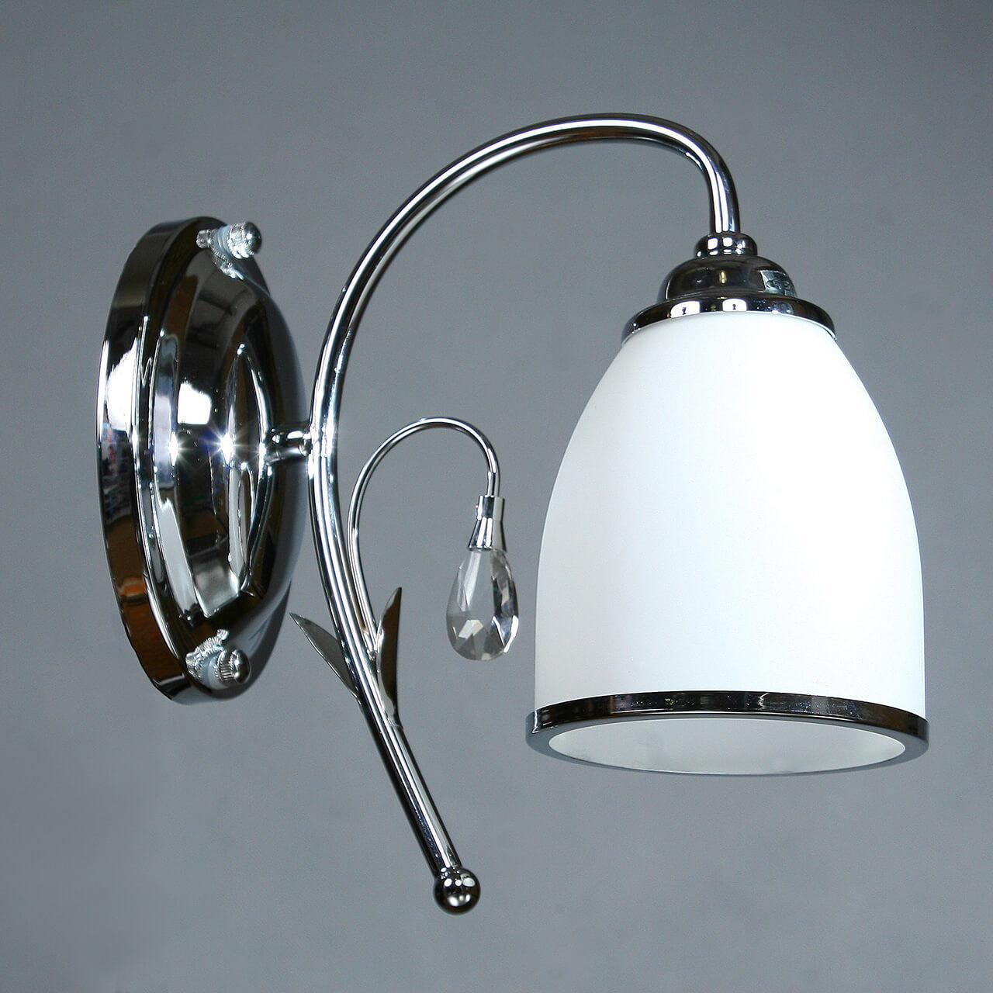
Разнообразие светильников

Slide 13
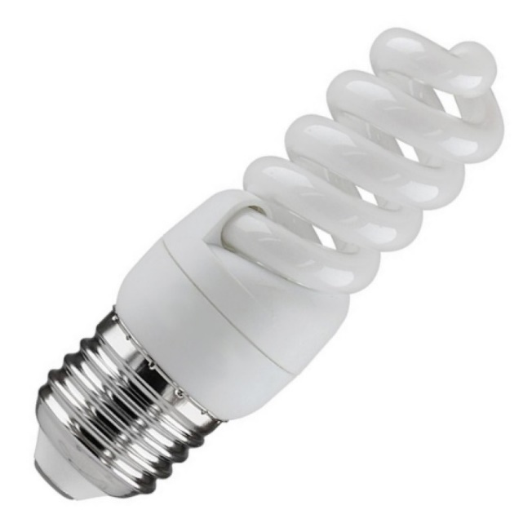
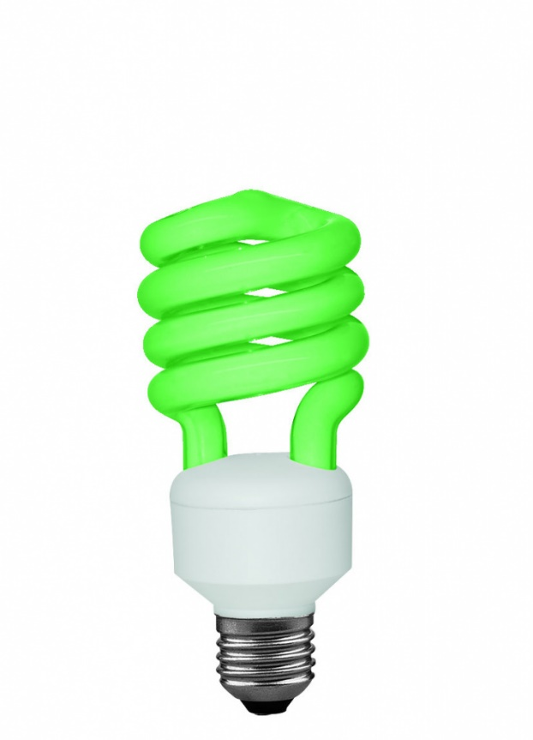
Виды современных лампочек

Slide 15
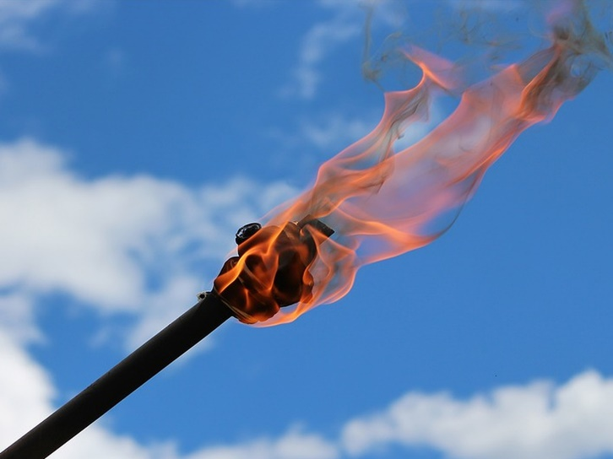
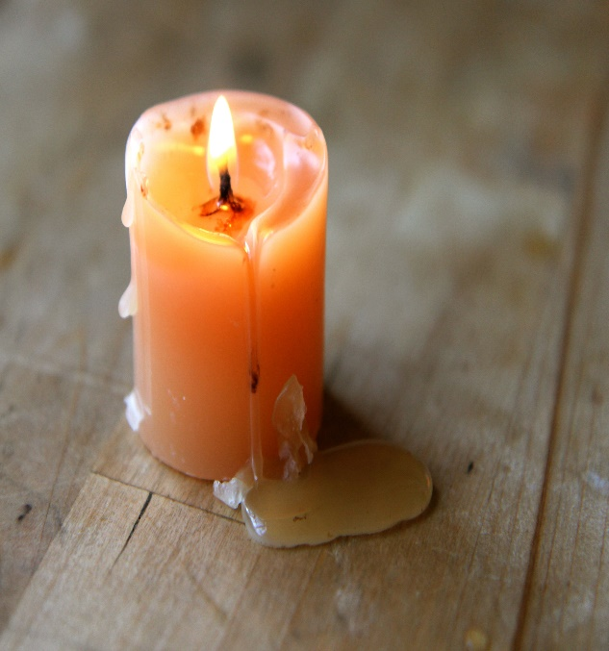
Рождение лампочки

Slide 16
Спасибо за внимание!

